Slide 1




Oppenheimer : Une Œuvre Cinématographique Majeure
Réalisé par Christopher Nolan, ce chef-d'œuvre retrace la vie du "père de la bombe atomique".
Cillian Murphy incarne brillamment ce physicien tourmenté dans un récit non linéaire captivant.
Couronné de multiples Oscars, dont meilleur film et meilleur réalisateur en 2023.
Le film explore les dilemmes moraux profonds liés à cette avancée scientifique révolutionnaire.
Biopic Historique
Performances Exceptionnelles
Une mise en scène immersive alternant plusieurs époques avec une précision remarquable.
Un casting de premier plan incluant Emily Blunt, Matt Damon et Robert Downey Jr.
Projet Manhattan
Une plongée fascinante dans les coulisses de la création de la première bombe atomique.

Slide 2
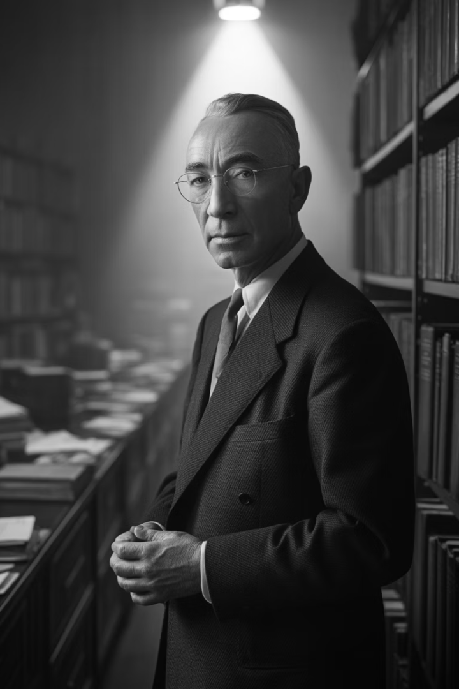
J. Robert Oppenheimer : Le père de la bombe atomique
Physicien théoricien américain (1904-1967)
Directeur scientifique du Projet Manhattan
Héritage scientifique complexe
Contributions majeures en physique quantique et mécanique
A dirigé le laboratoire de Los Alamos pendant la Seconde Guerre mondiale
Dilemme moral
Sa célèbre citation : "Je suis devenu la mort, destructeur des mondes"

Slide 3
J. Robert Oppenheimer : Introduction
Physicien visionnaire : Théoricien américain brillant, formé à Harvard, Cambridge et Göttingen
Architecte nucléaire : A dirigé le Projet Manhattan à Los Alamos pendant la Seconde Guerre mondiale
Conscience tourmentée : Profondément affecté par les conséquences de son travail scientifique révolutionnaire
Activiste politique : S'est engagé pour la non-prolifération nucléaire après Hiroshima et Nagasaki
Héritage complexe : Symbole du dilemme entre progrès scientifique et responsabilité morale

Slide 4




Jeunesse et Formation d'Oppenheimer
J. Robert Oppenheimer naît dans une famille aisée à New York en 1904. Son intellect précoce le distingue rapidement de ses pairs.
Harvard (1922-1925)
Diplômé avec mention en seulement trois ans. Passion pour la physique théorique et la chimie.
Cambridge (1925-1926)
Recherches au Laboratoire Cavendish sous J.J. Thomson. Première expérience internationale.
Göttingen (1926-1927)
Doctorat sous Max Born. Contributions fondamentales à la nouvelle mécanique quantique.
Berkeley (1929)
Devient professeur de physique. Développe une école américaine de physique théorique.
Sa formation exceptionnelle entre Europe et Amérique forge un scientifique polyglotte maîtrisant parfaitement la physique nucléaire émergente.

Slide 5
Le Projet Manhattan
Direction scientifique : Nommé à la tête du Laboratoire de Los Alamos en 1942 pour développer l'arme atomique
Course contre la montre : Mobilisation de milliers de scientifiques dans le plus grand secret militaire américain
Test Trinity : Premier essai nucléaire réussi le 16 juillet 1945 dans le désert du Nouveau-Mexique
Conséquences tragiques : Bombardements d'Hiroshima et Nagasaki en août 1945, causant plus de 200.000 victimes
Réaction d'Oppenheimer : "Nous avons fait le travail du diable" - son sentiment après les bombardements

Slide 6




Après la Guerre
Direction académique
Engagement pour le désarmement
Prend la tête de l'Institute for Advanced Study à Princeton en 1947, un centre prestigieux de recherche théorique.
Devient une voix influente pour le contrôle international des armes nucléaires face à la course aux armements.
Victime du maccarthysme
Réhabilitation tardive
Accusé de sympathies communistes, il perd son habilitation de sécurité en 1954 après des auditions publiques humiliantes.
Reçoit le prix Enrico Fermi en 1963, signe d'une reconnaissance partielle avant sa mort en 1967.

Slide 7
Héritage et Controverses
Réhabilitation: Réintégré progressivement dans les cercles scientifiques après sa disgrâce politique des années 1950.
Reconnaissance officielle: Le Prix Enrico Fermi de 1963 marque sa réhabilitation par l'establishment scientifique américain.
Héritage complexe: Son rôle comme "père de la bombe atomique" suscite toujours d'intenses débats éthiques.
Figure culturelle: Devient un symbole du dilemme moral du scientifique face aux conséquences de ses découvertes.
Mort: Décède en 1967 d'un cancer, laissant un héritage scientifique et moral ambivalent.

Slide 8
Oppenheimer : Une Œuvre Cinématographique Majeure
Mise en Scène Remarquable
Performances d'Exception
Réflexion Morale Profonde
Approche historique détaillée et narration non linéaire captivante.
Cillian Murphy incarne Oppenheimer avec une intensité remarquable.
Le film explore les dilemmes éthiques liés à la création de l'arme atomique.
Visuels impressionnants, particulièrement lors de la séquence du test Trinity.
Robert Downey Jr. brillant en Lewis Strauss
Tension constante entre progrès scientifique et responsabilité morale.
Emily Blunt convaincante dans le rôle de Kitty
Direction artistique immersive
Questionnement sur le pouvoir destructeur
Reconstitution fidèle de l'époque
Distribution secondaire impeccable
Conséquences personnelles des choix d'Oppenheimer

Slide 9



Conclusion
J. Robert Oppenheimer incarne le paradoxe du génie scientifique confronté aux conséquences de ses découvertes. Son parcours illustre le poids de la conscience dans l'innovation technologique.
Héritage Scientifique
Évolution Morale
Leçon Universelle
Contributions majeures à la physique théorique et à la mécanique quantique dépassant le cadre du Projet Manhattan.
Transformation d'architecte de destruction en défenseur actif du contrôle des armements nucléaires.
Son histoire nous invite à réfléchir sur l'équilibre fragile entre progrès scientifique et responsabilité éthique.
La fascination persistante pour Oppenheimer témoigne de la résonance contemporaine de son dilemme moral, perpétuellement ravivée par les avancées technologiques actuelles.

